Slide 1

Webes Projekt Projektdokumentáció
Készítette: Krizsák Kornél, Ohradka Gergő, Somlyai Tamás

Slide 2
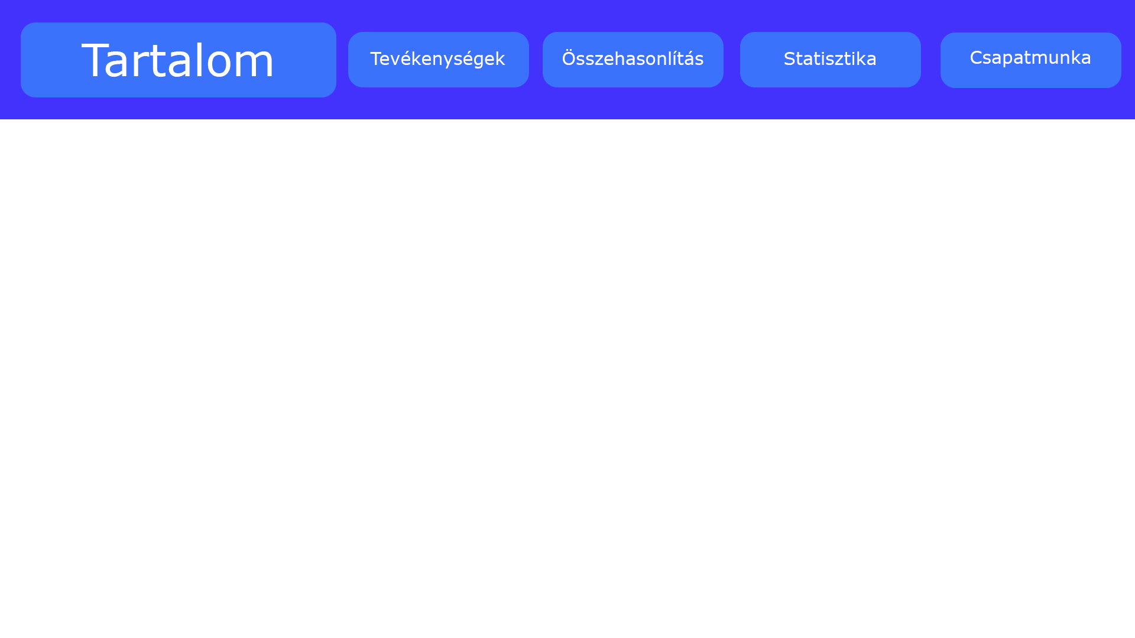
Tagok tevékenysége a projektben
Tervek és termék összehasonlítása
Csapatmunka elemzése
Statisztikák

Slide 3
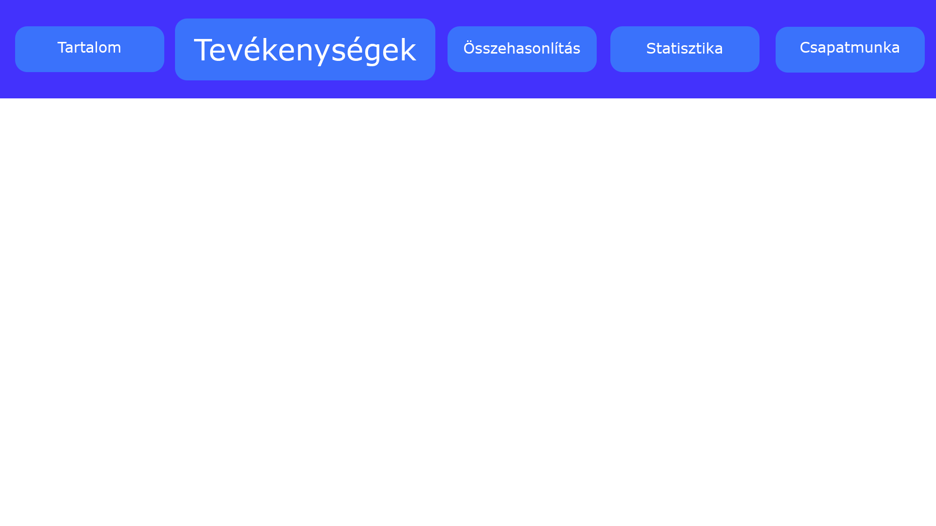
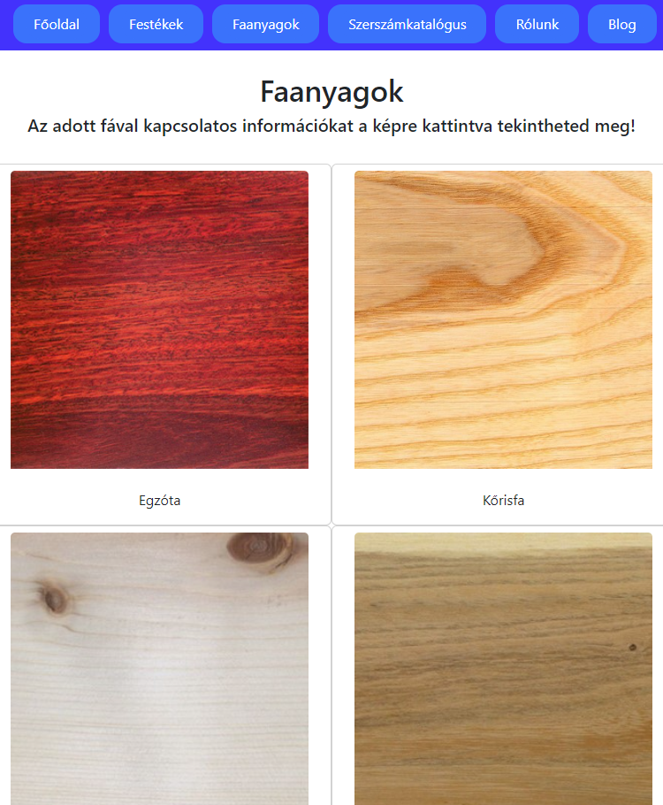
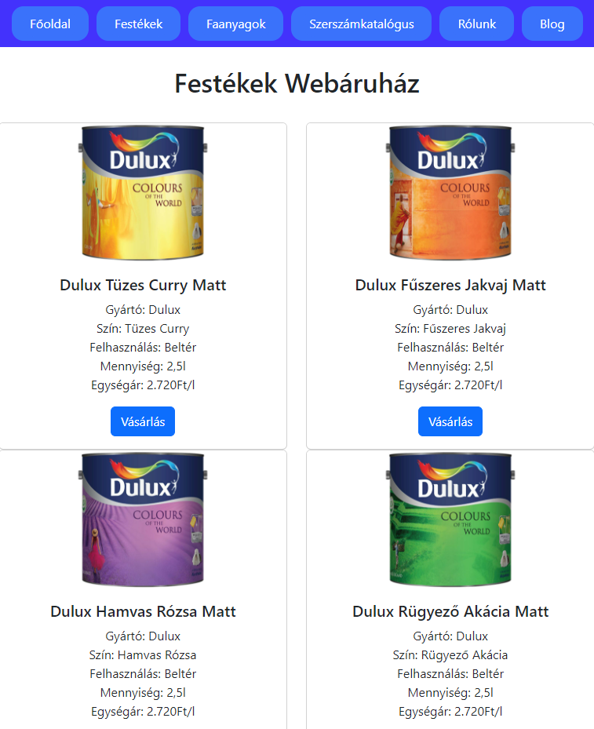
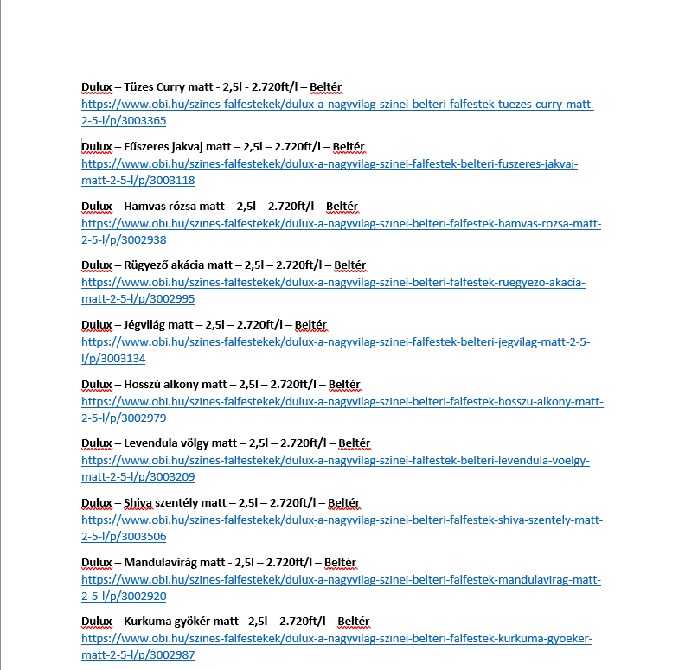
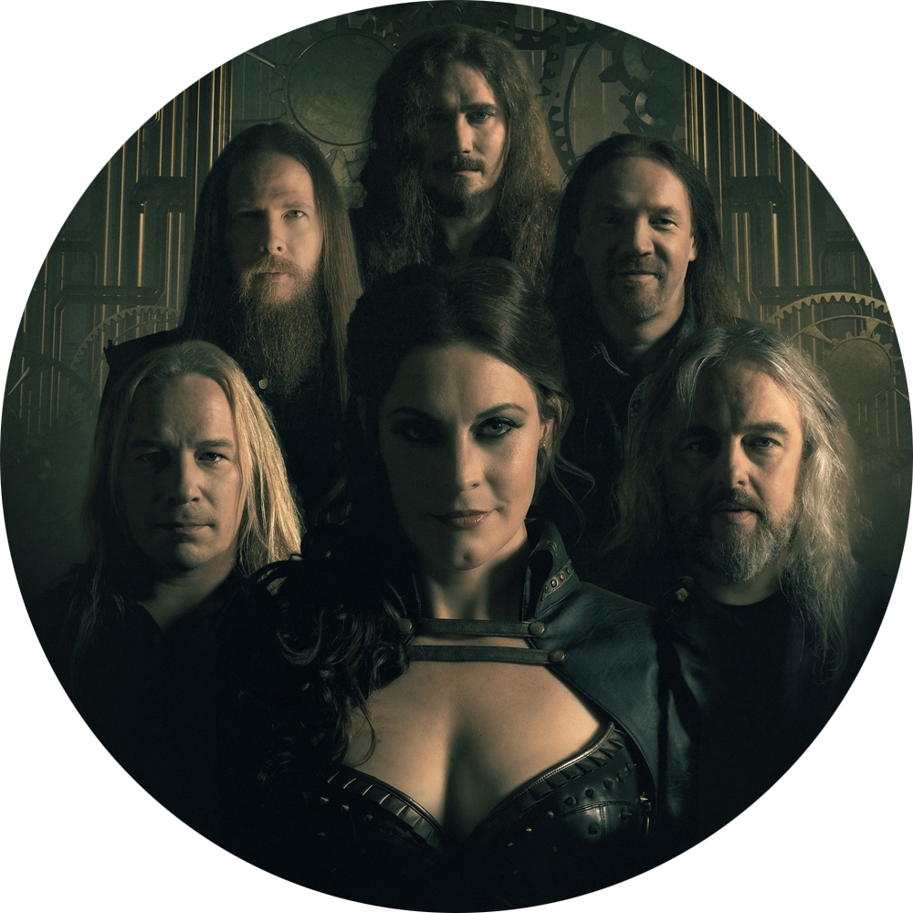
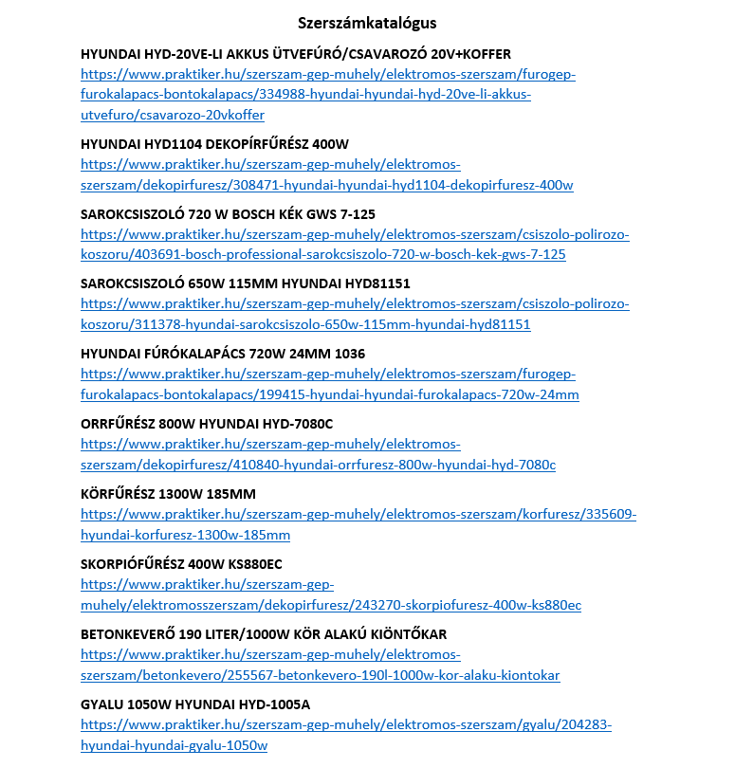
Menüdesign
Sablonkészítés
Anyaggyűjtés (Festékek, Szerszámkatalógus)
Oldaldesign (Festékek)
Képszerkesztés
Programozás (Festékek, Faanyagok)
Kornél

Slide 4
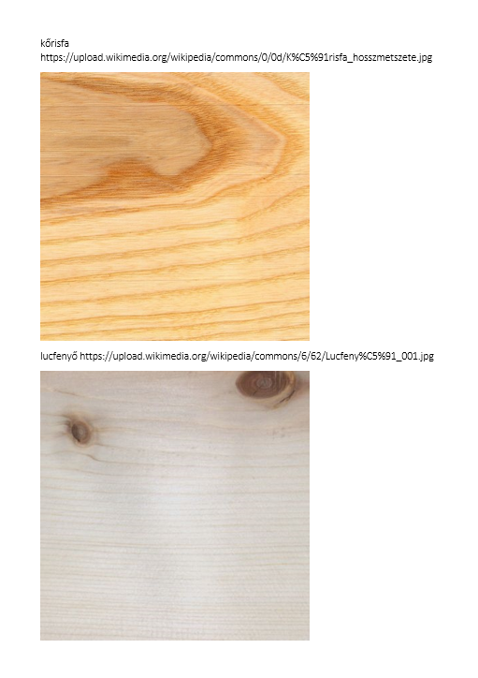
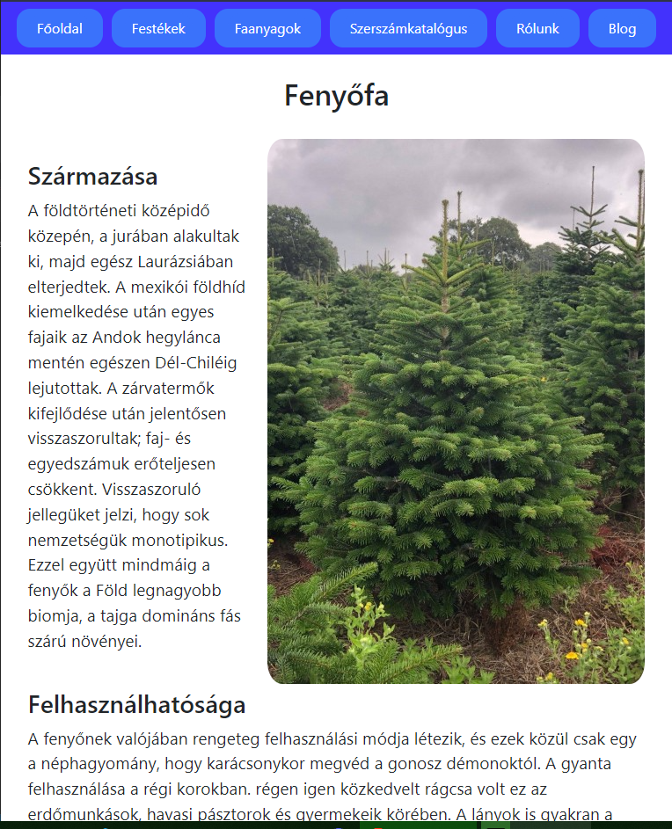
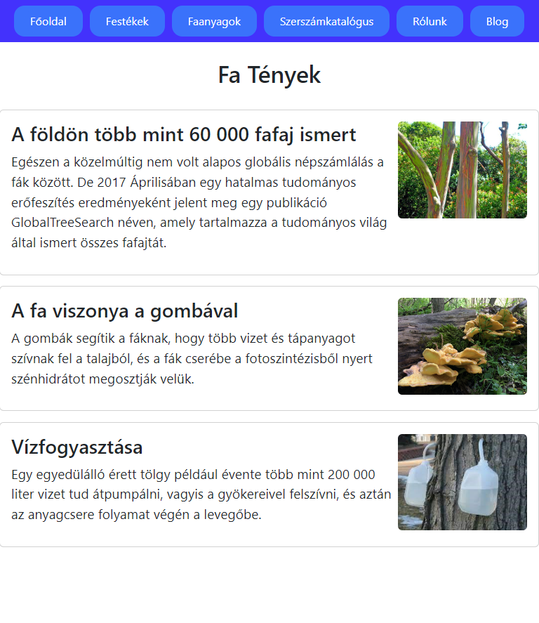
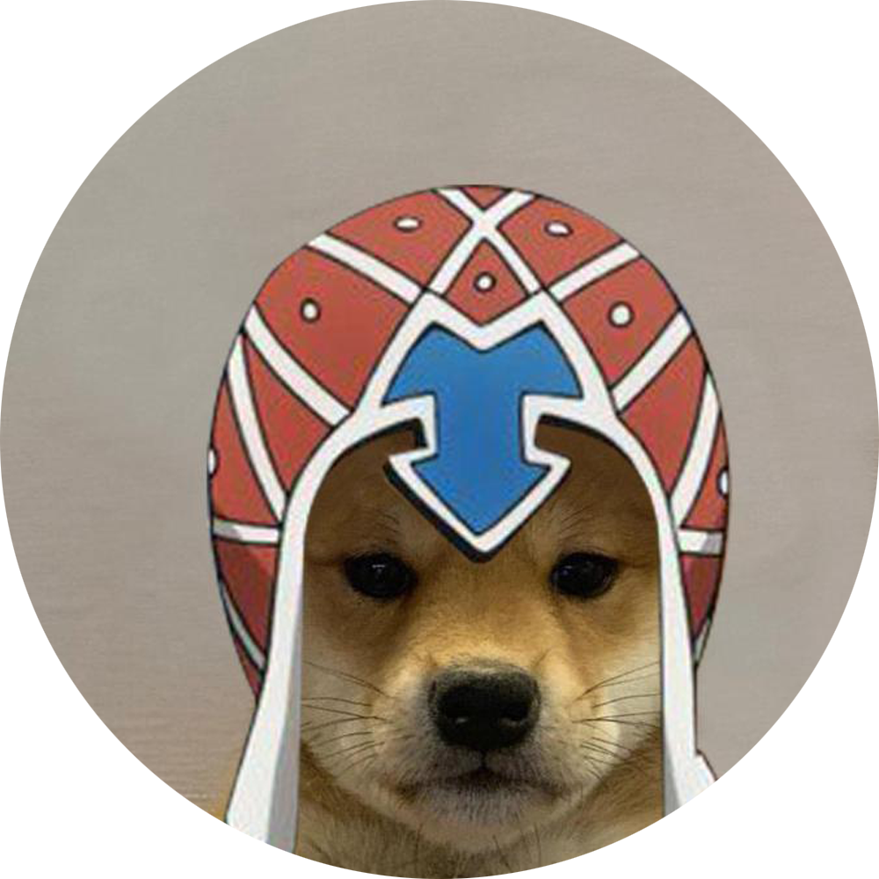
Oldaldesign (Szerszámkatalógus, Rólunk, Faanyagok)
Anyaggyűjtés (Faanyagok)
Képszerkesztés
Programozás (Menü, Főoldal, Blog)
Gergő

Slide 5
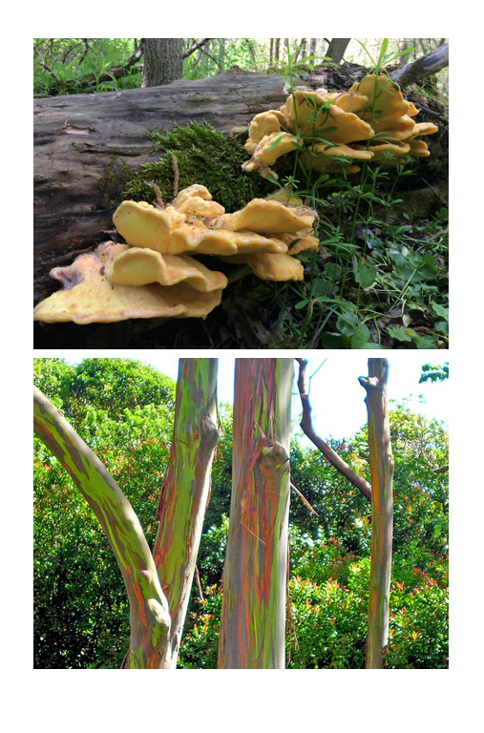
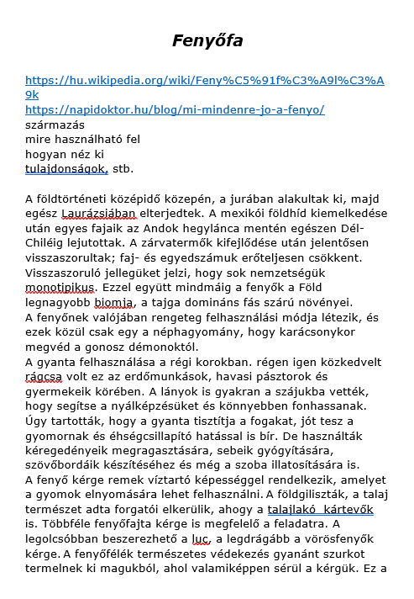
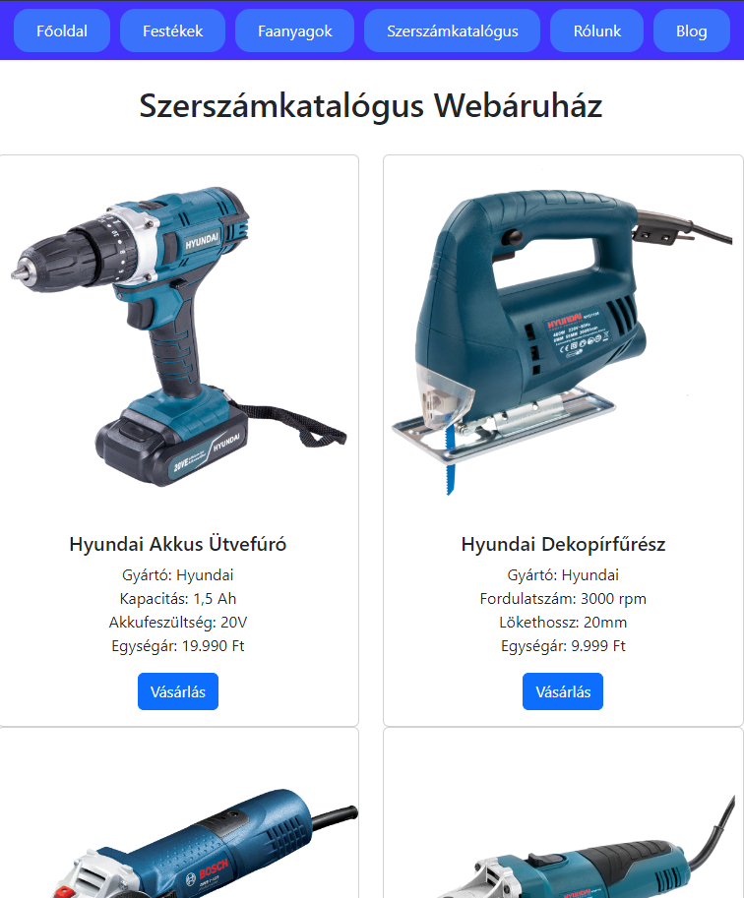
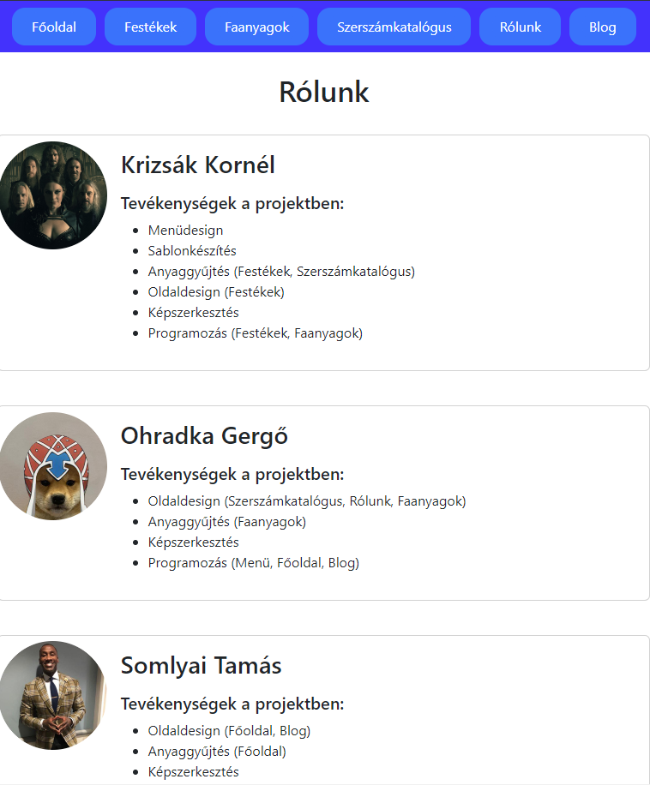

Oldaldesign (Főoldal, Blog)
Anyaggyűjtés (Főoldal, Blog)
Képszerkesztés
Programozás (Szerszámkatalógus, Rólunk)
Totya

Slide 6
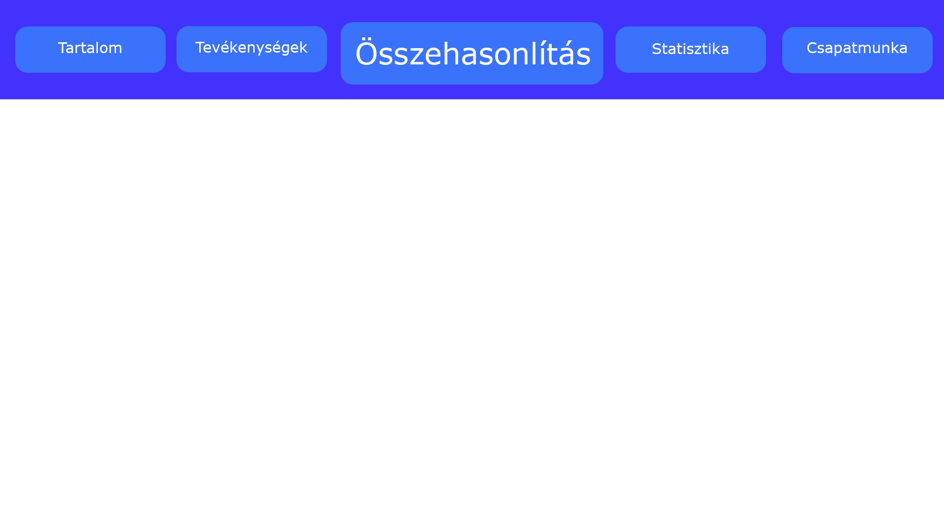
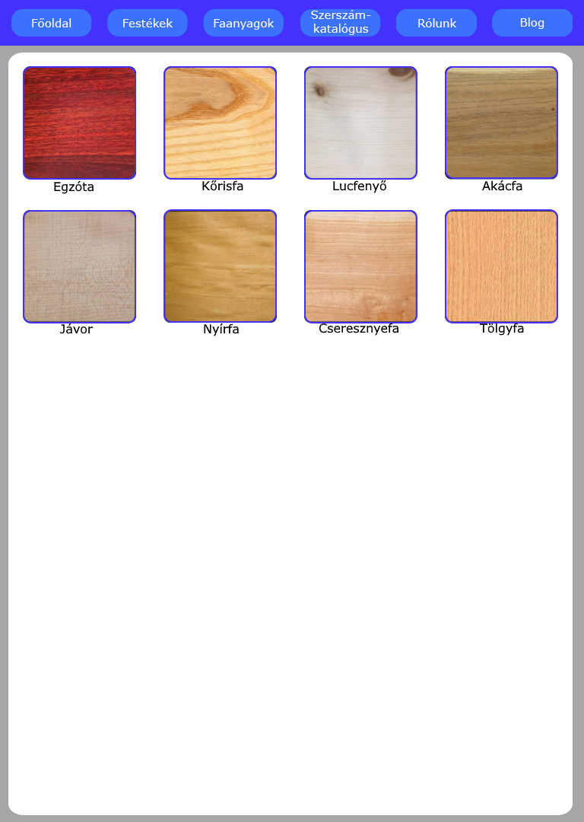
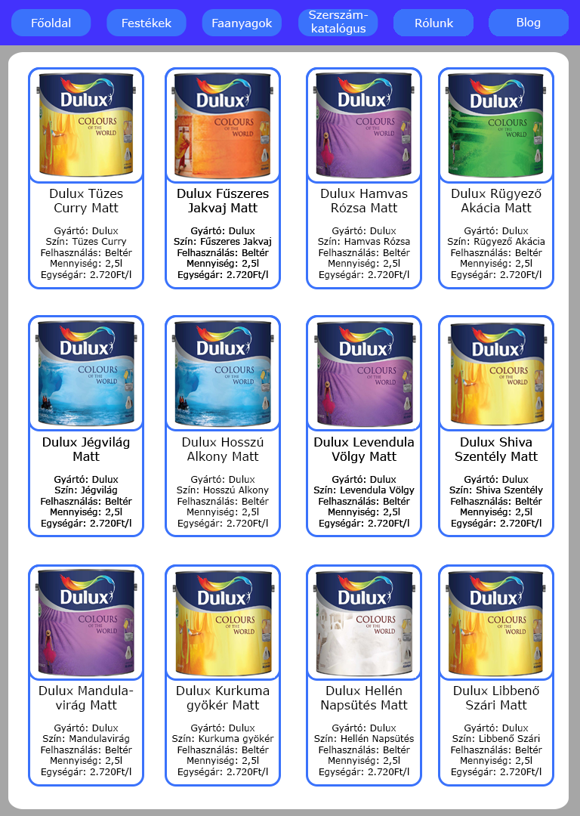
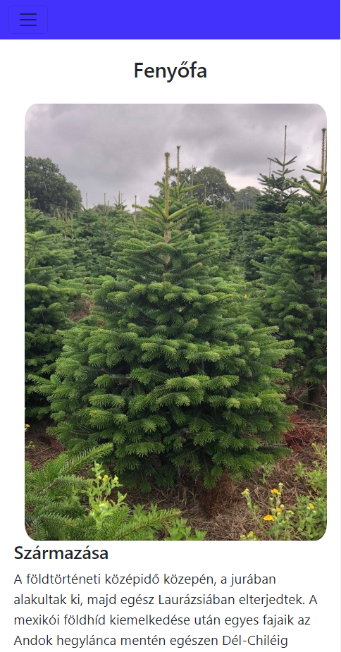
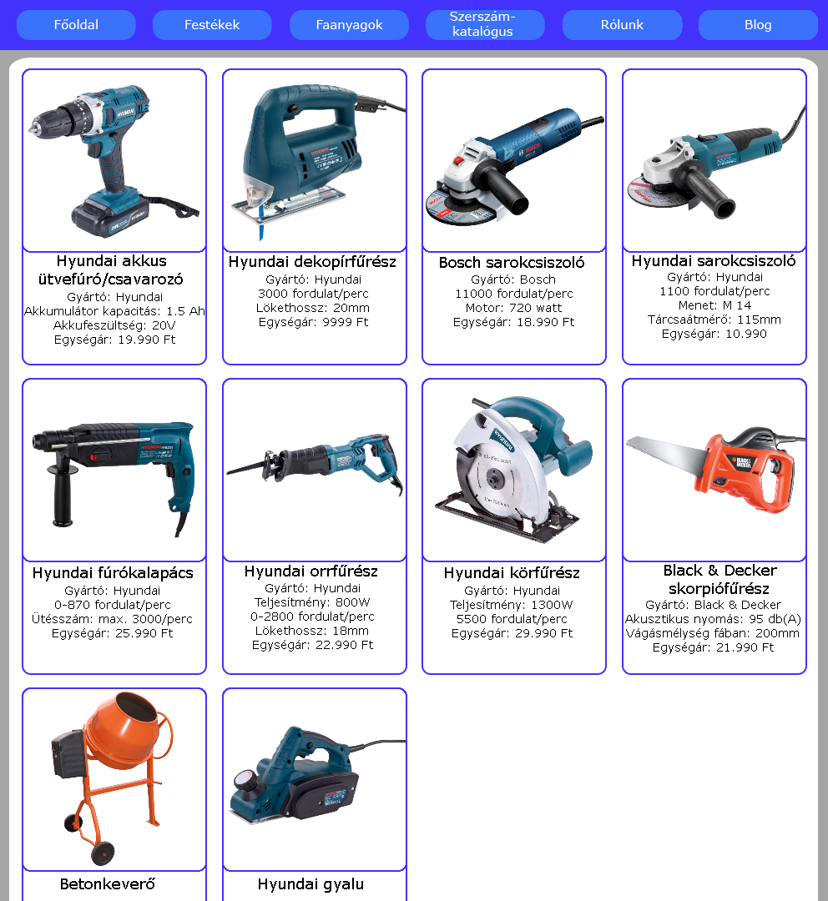
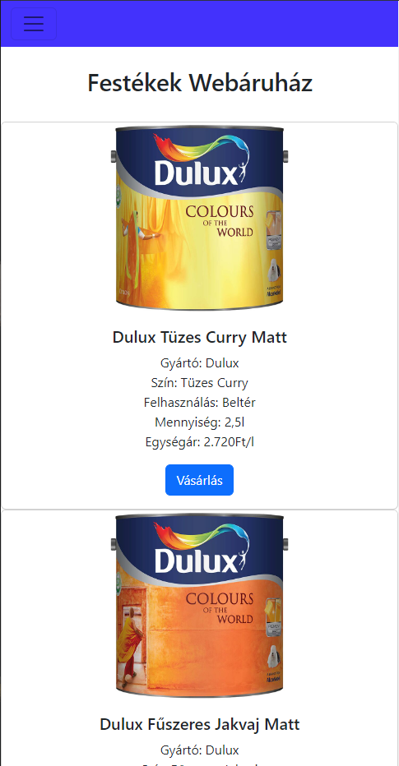
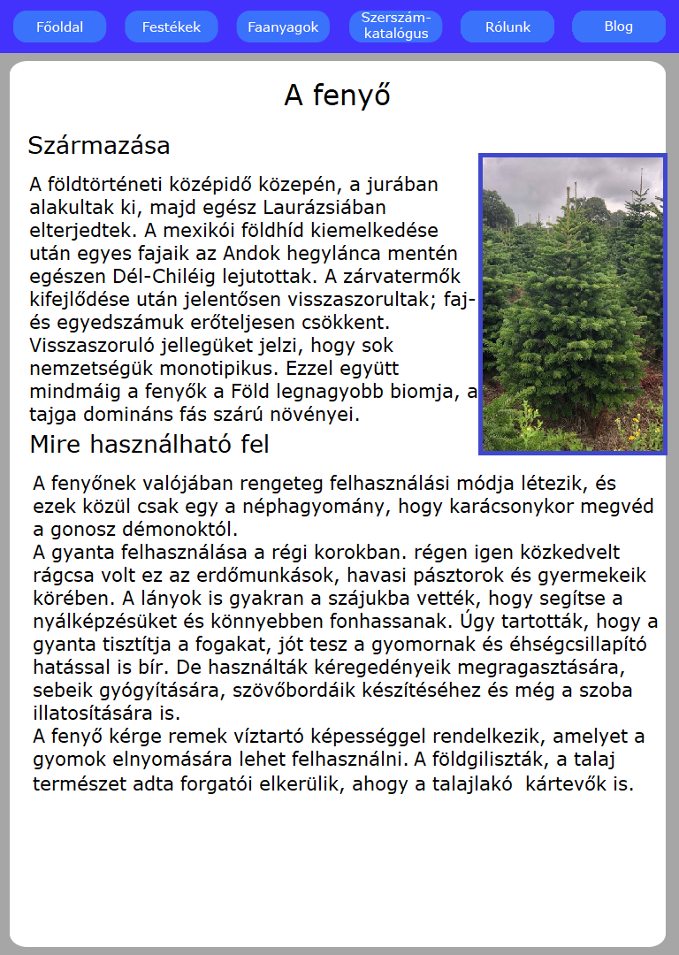
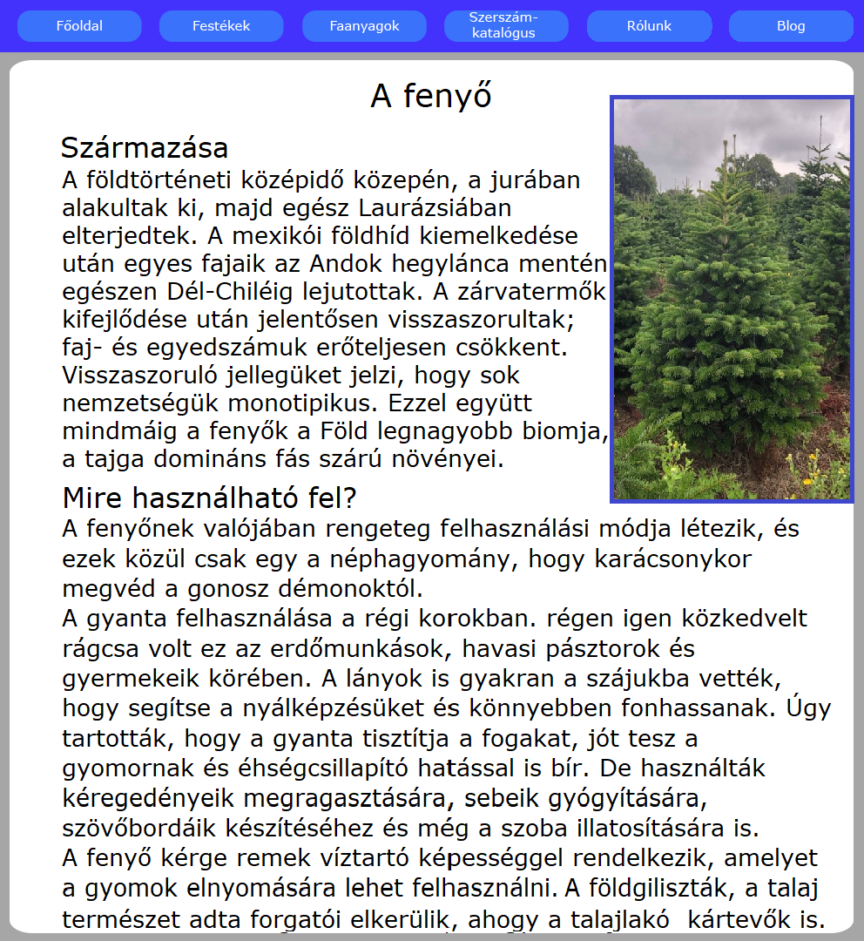
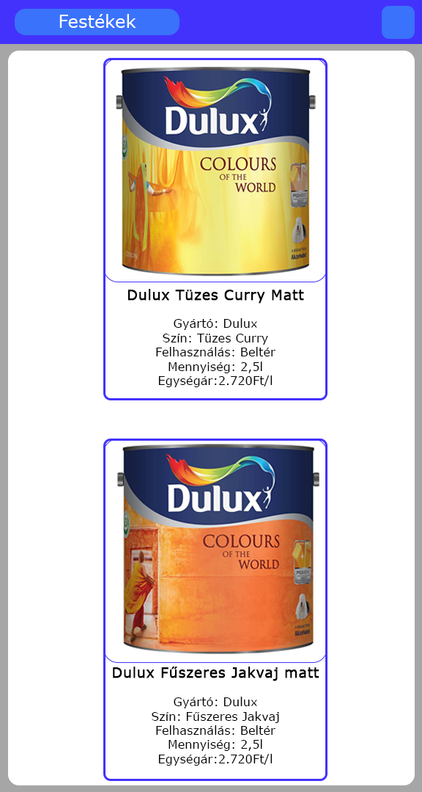
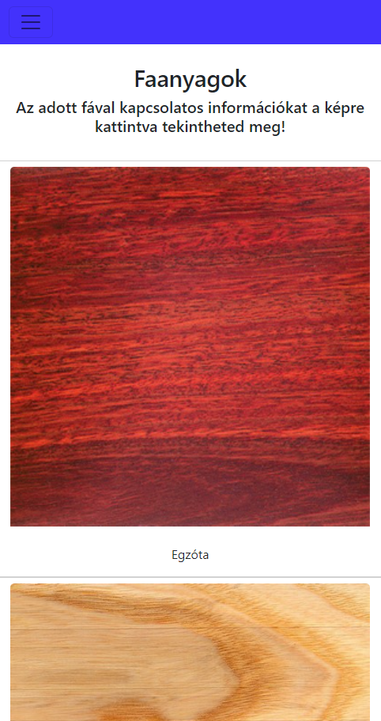
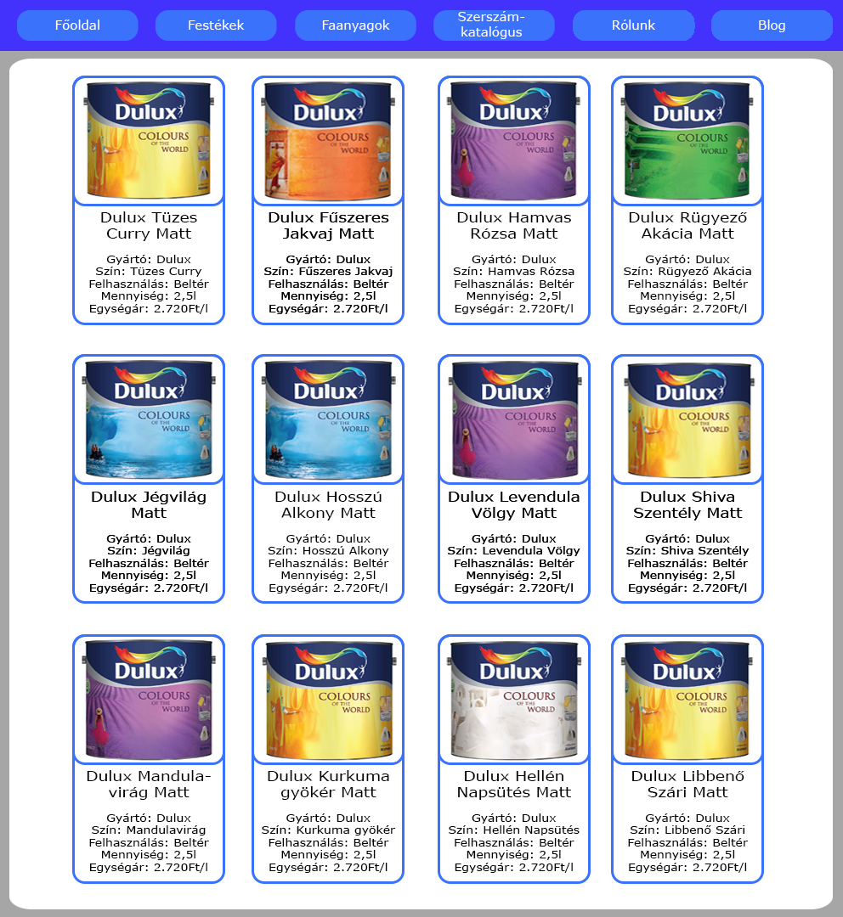
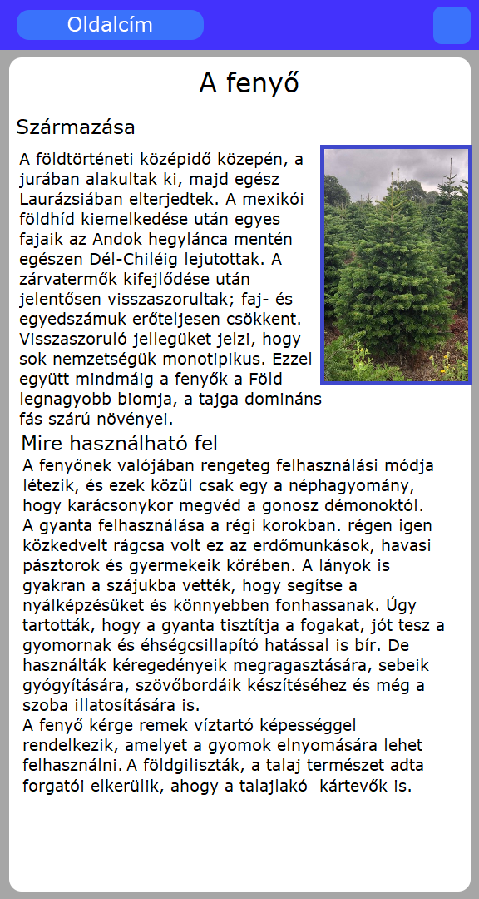
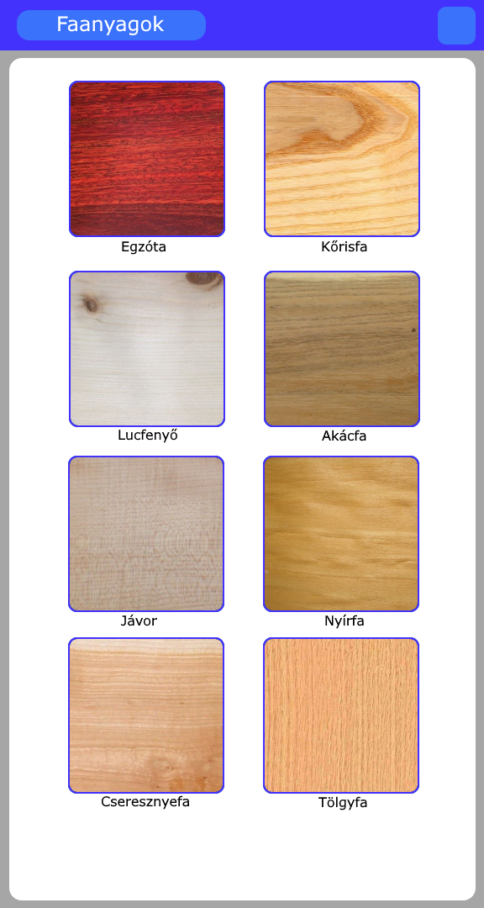
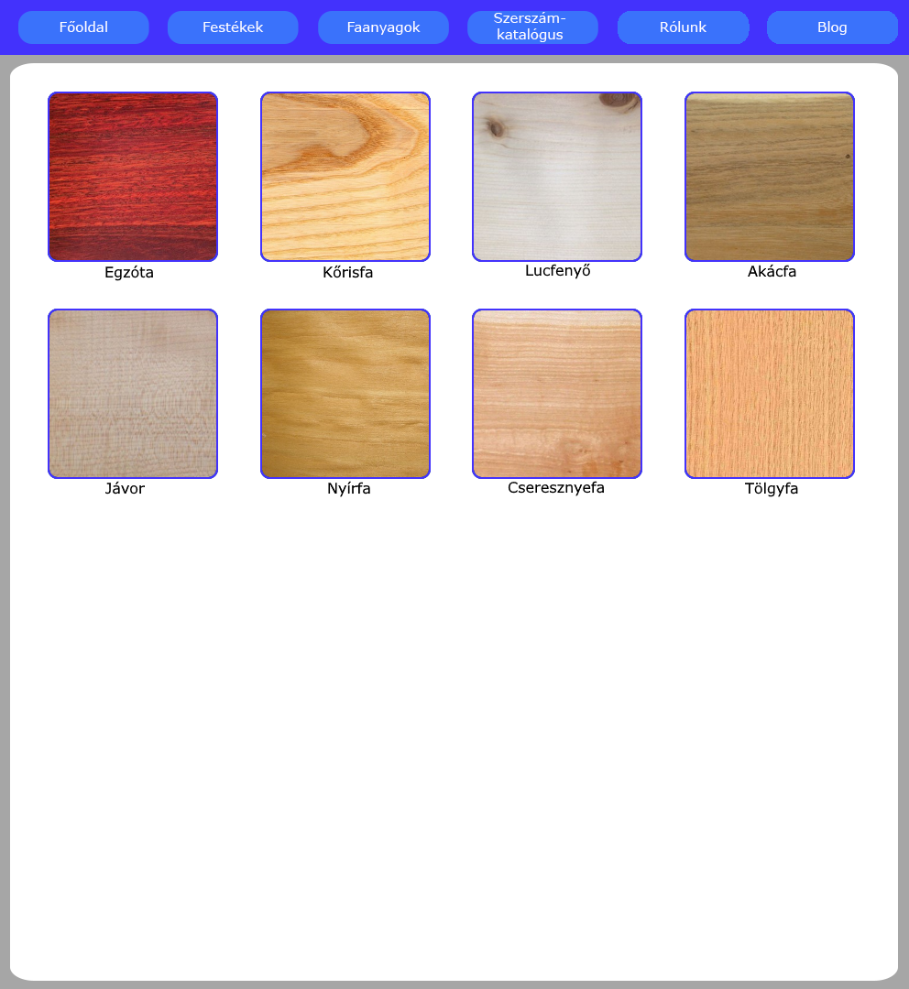
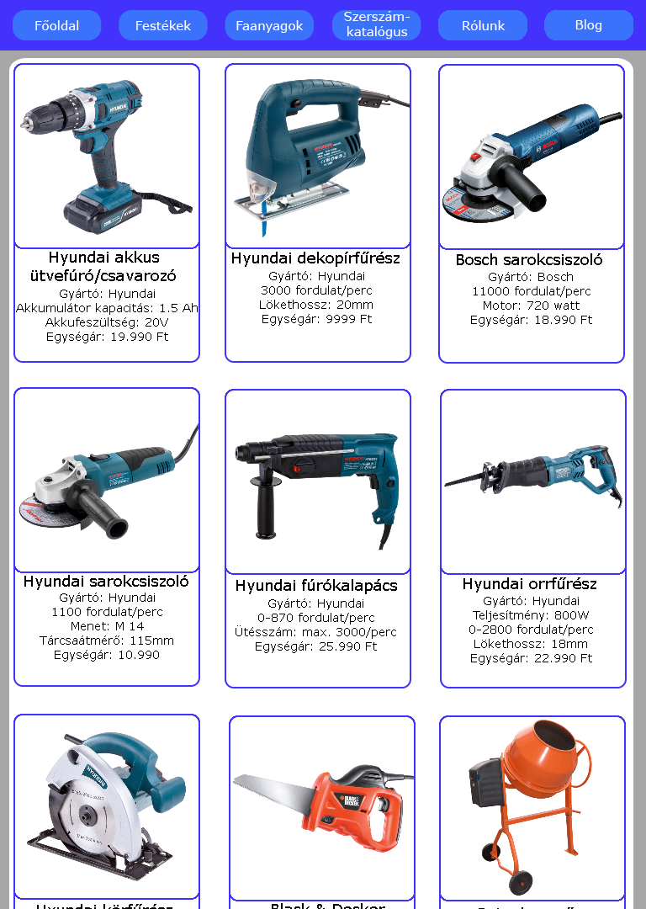
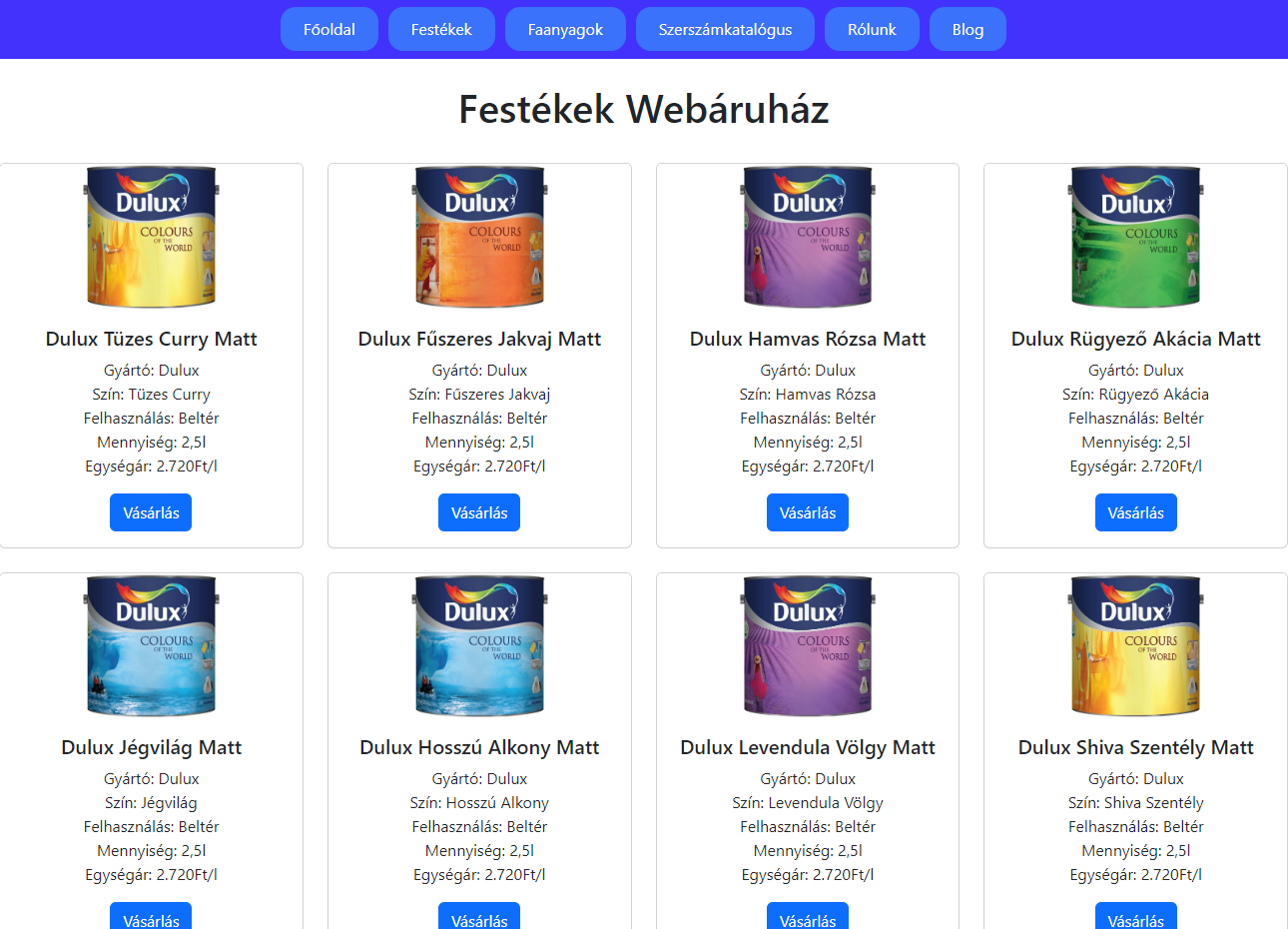
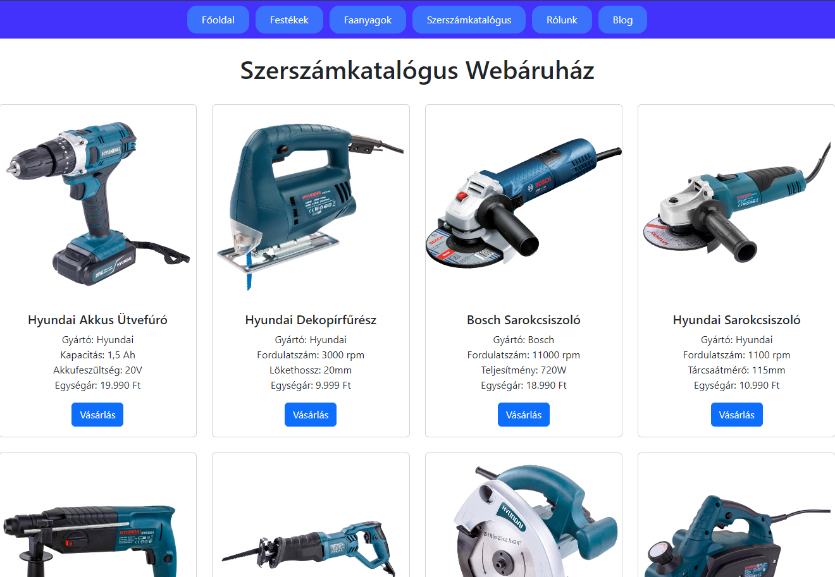
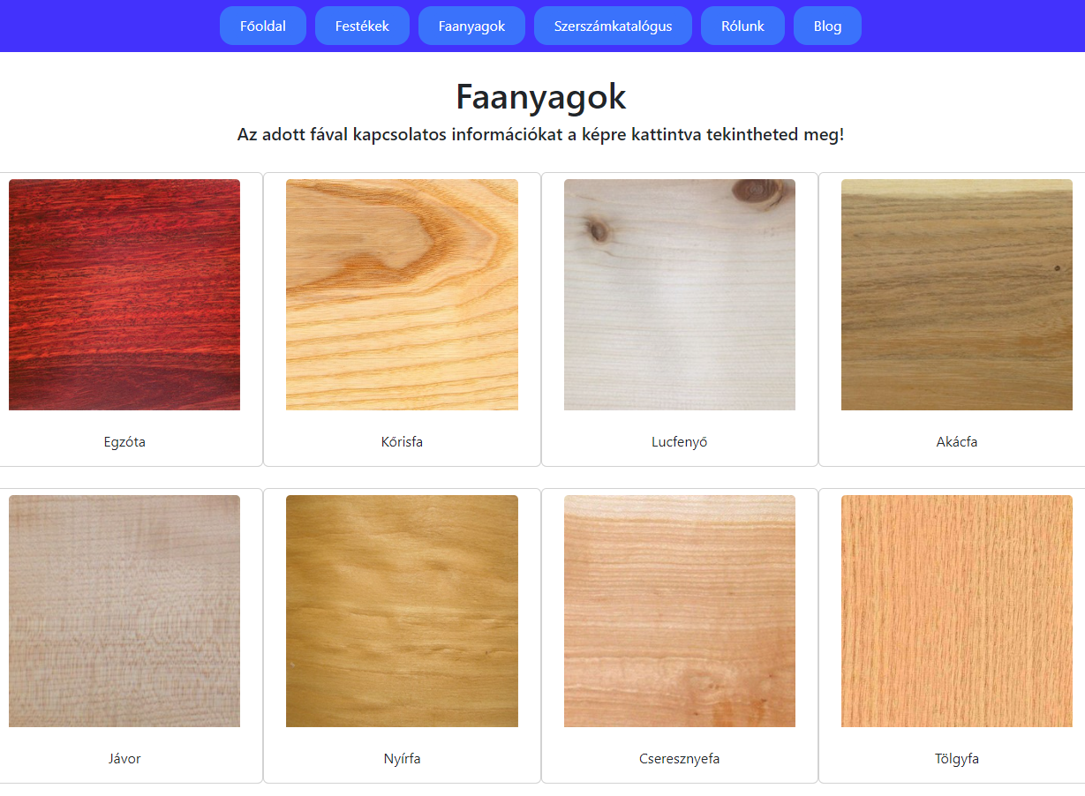
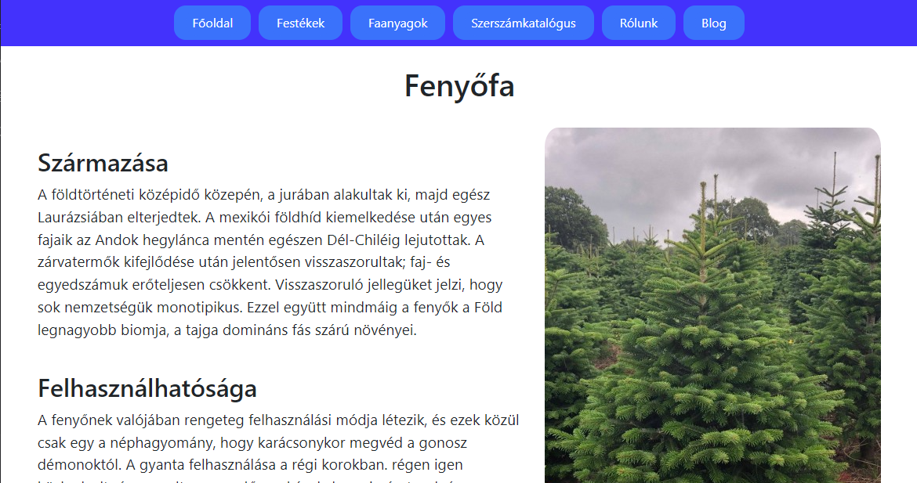

Slide 7
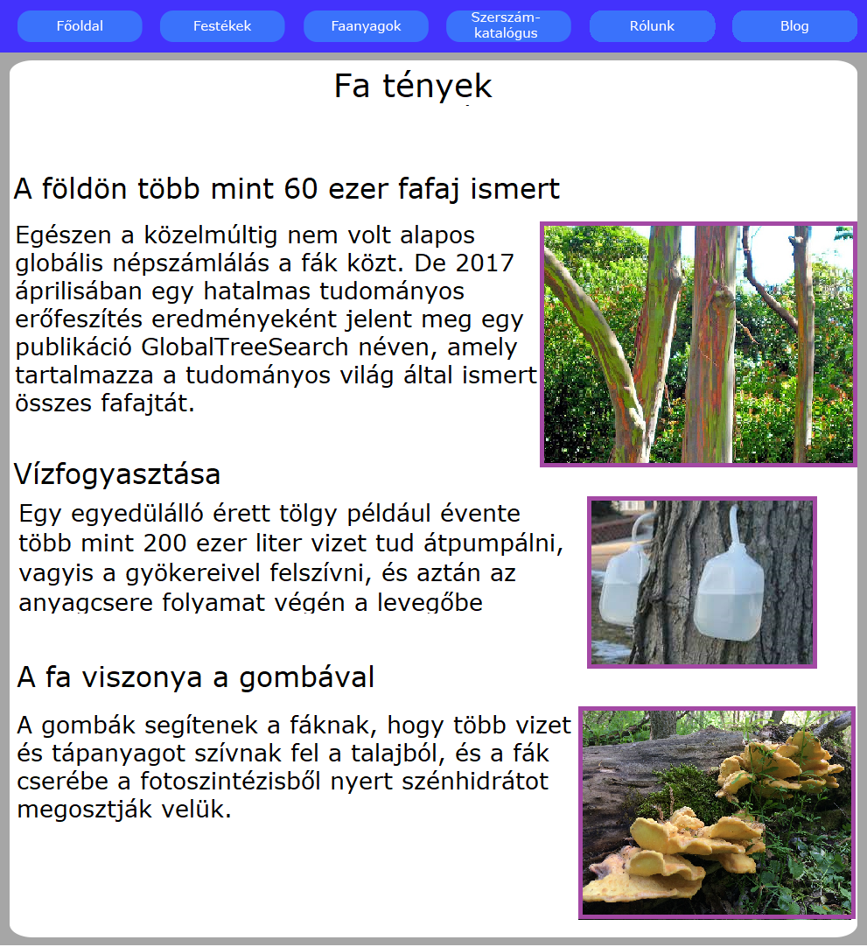
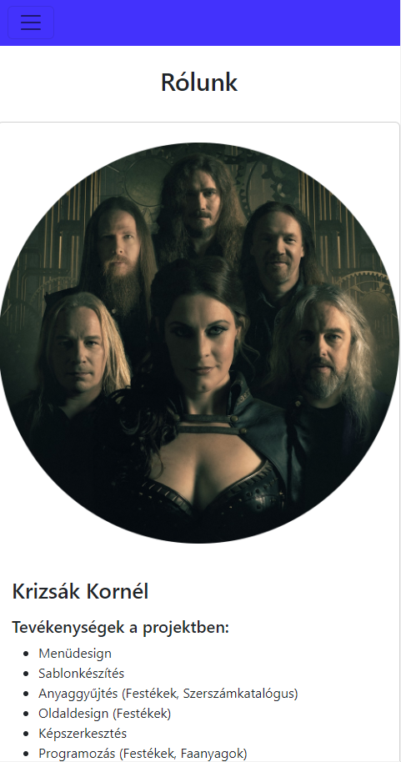
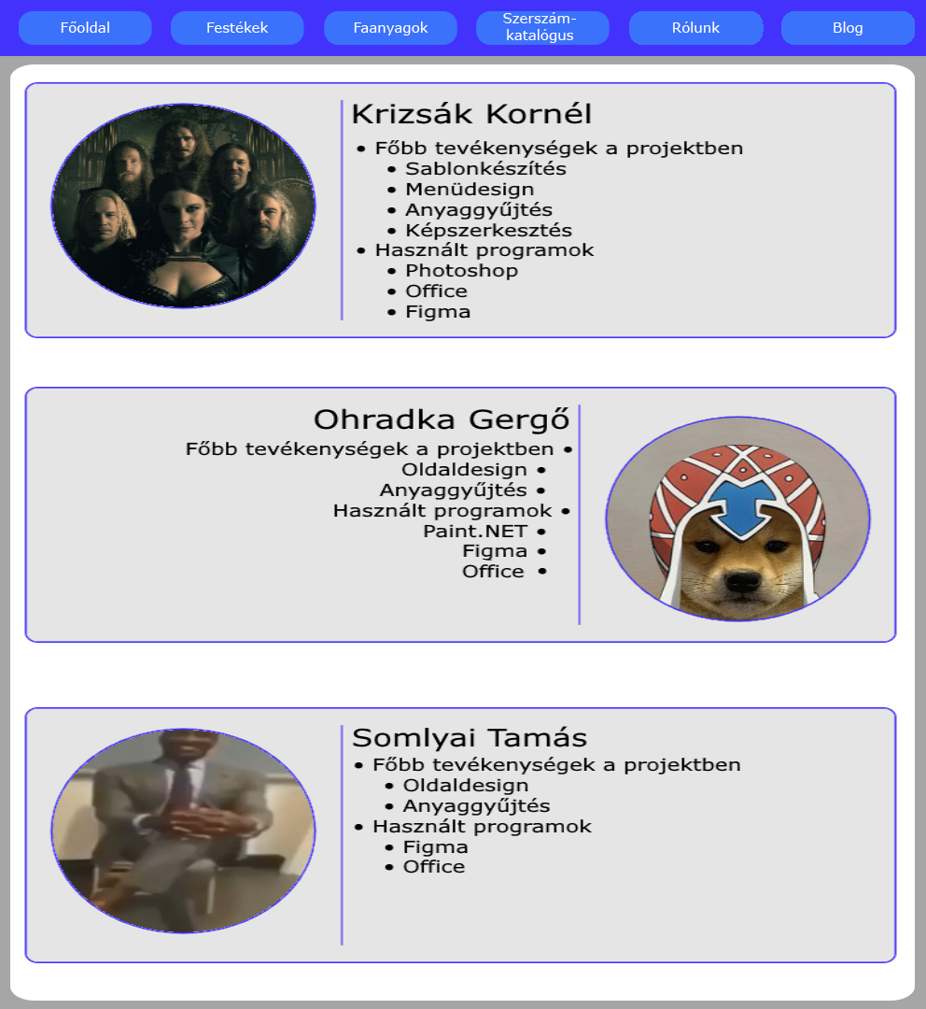
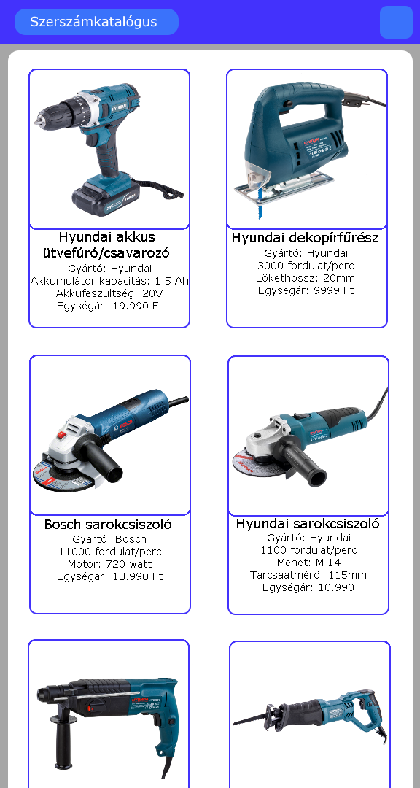
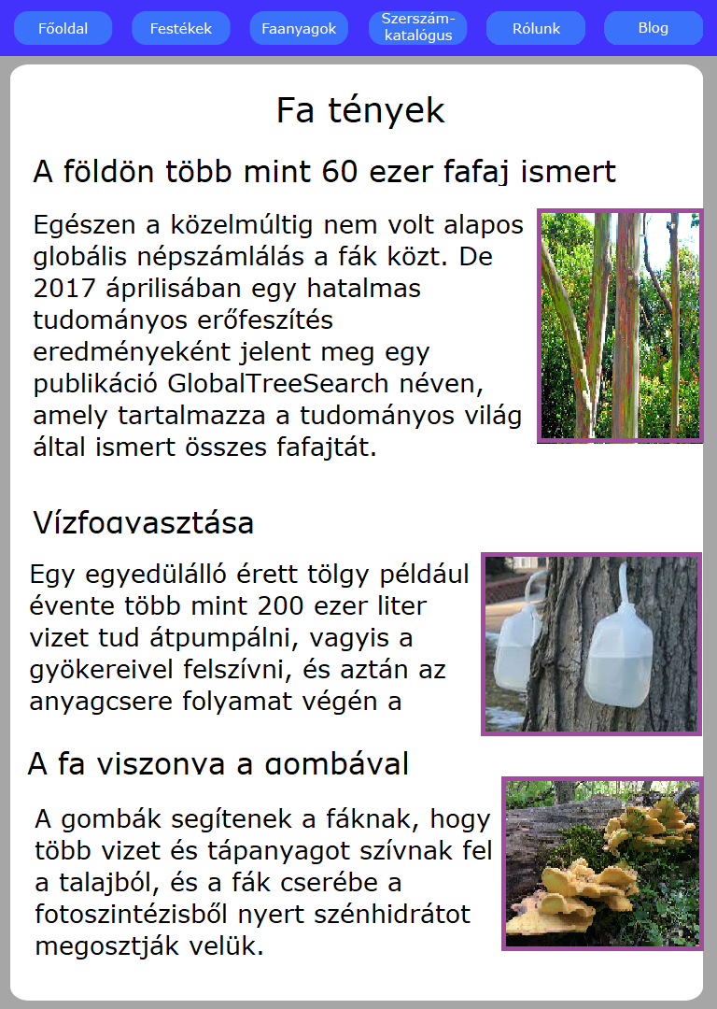
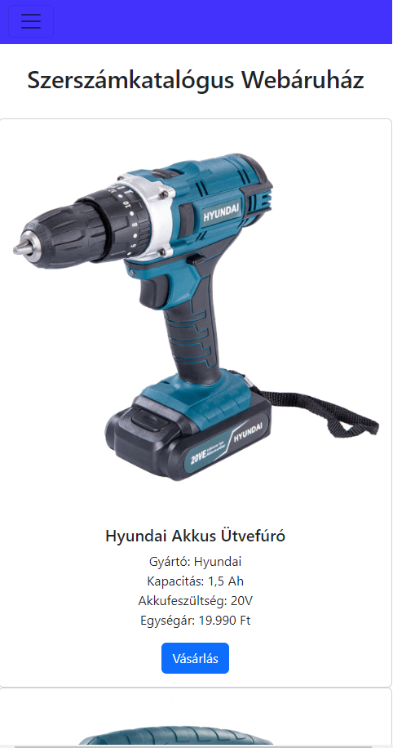
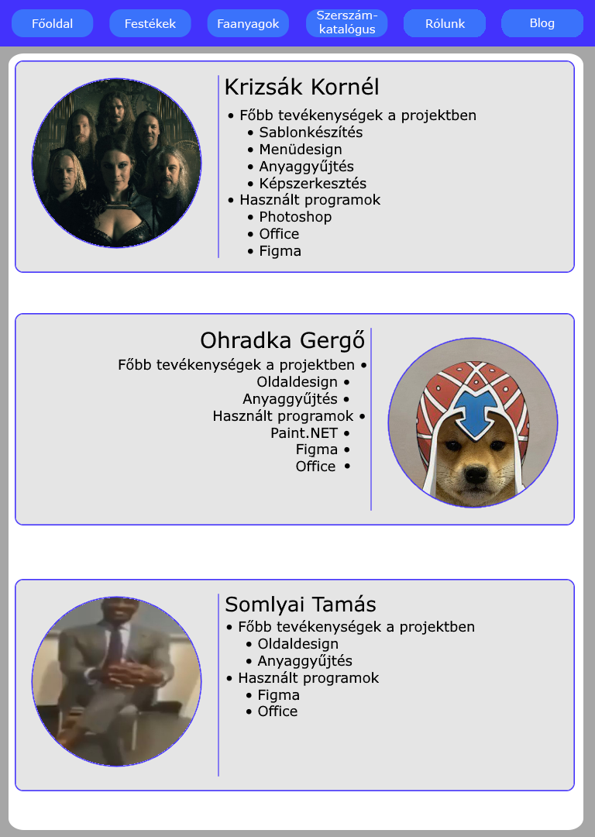
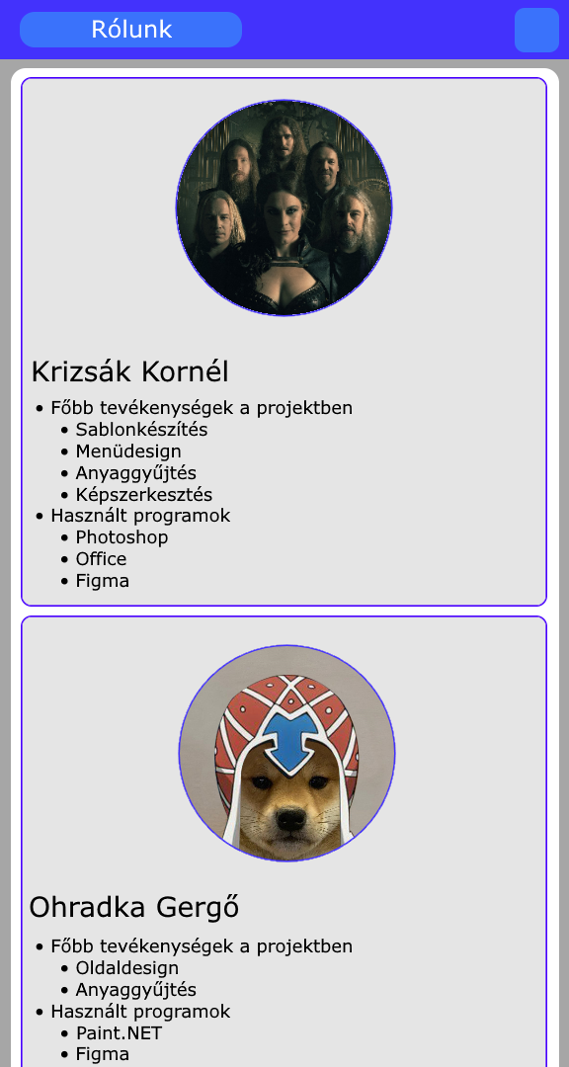
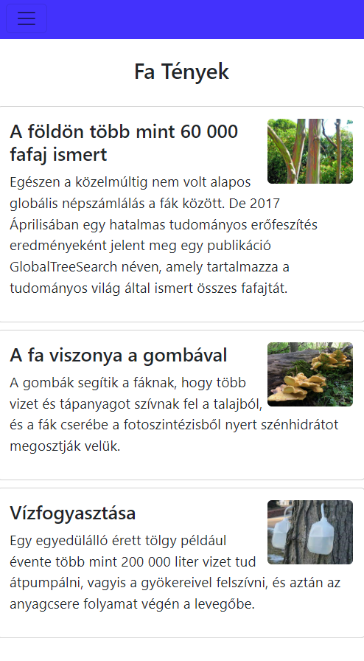
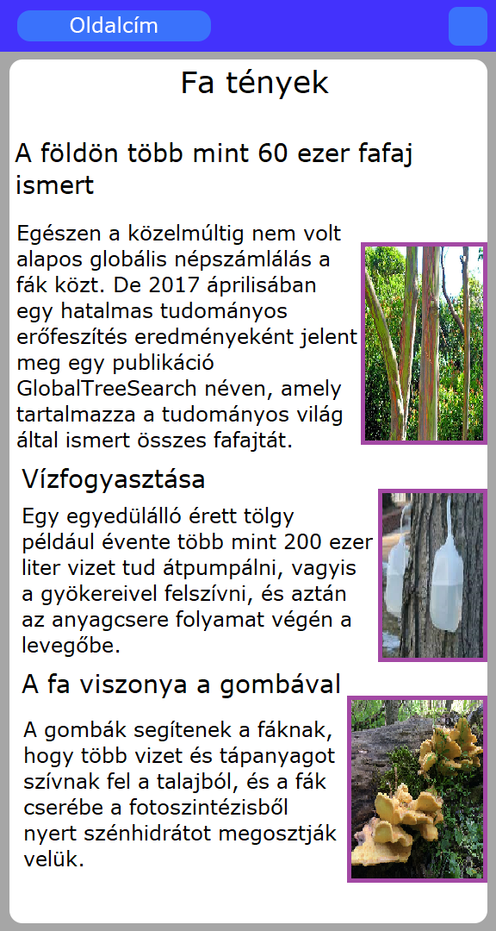
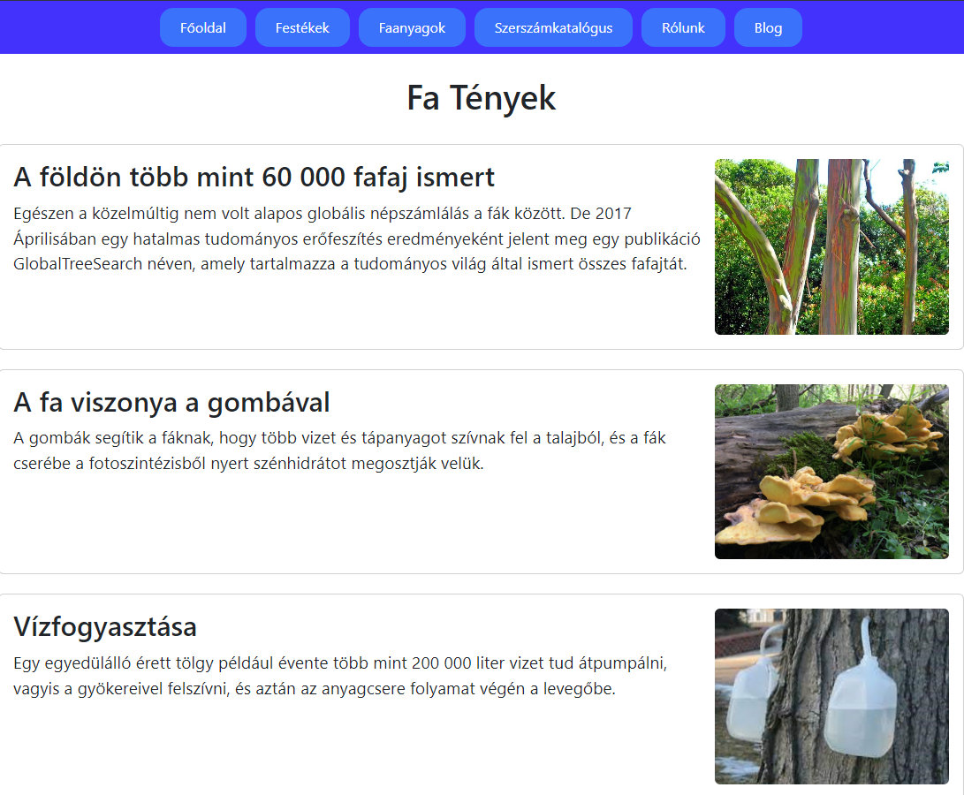
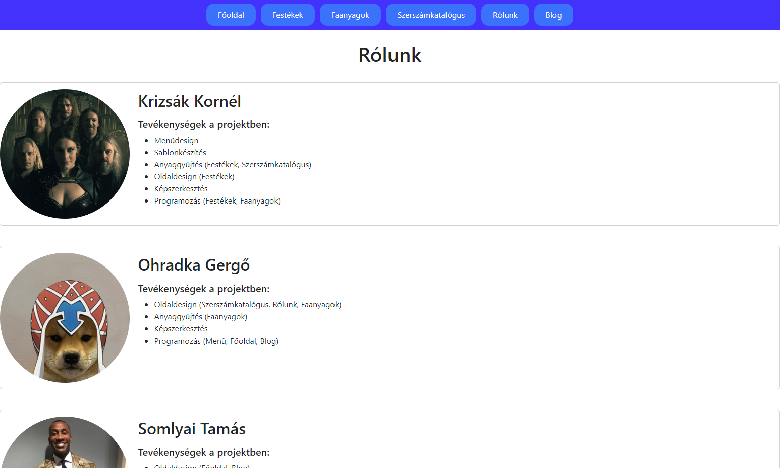

Slide 8
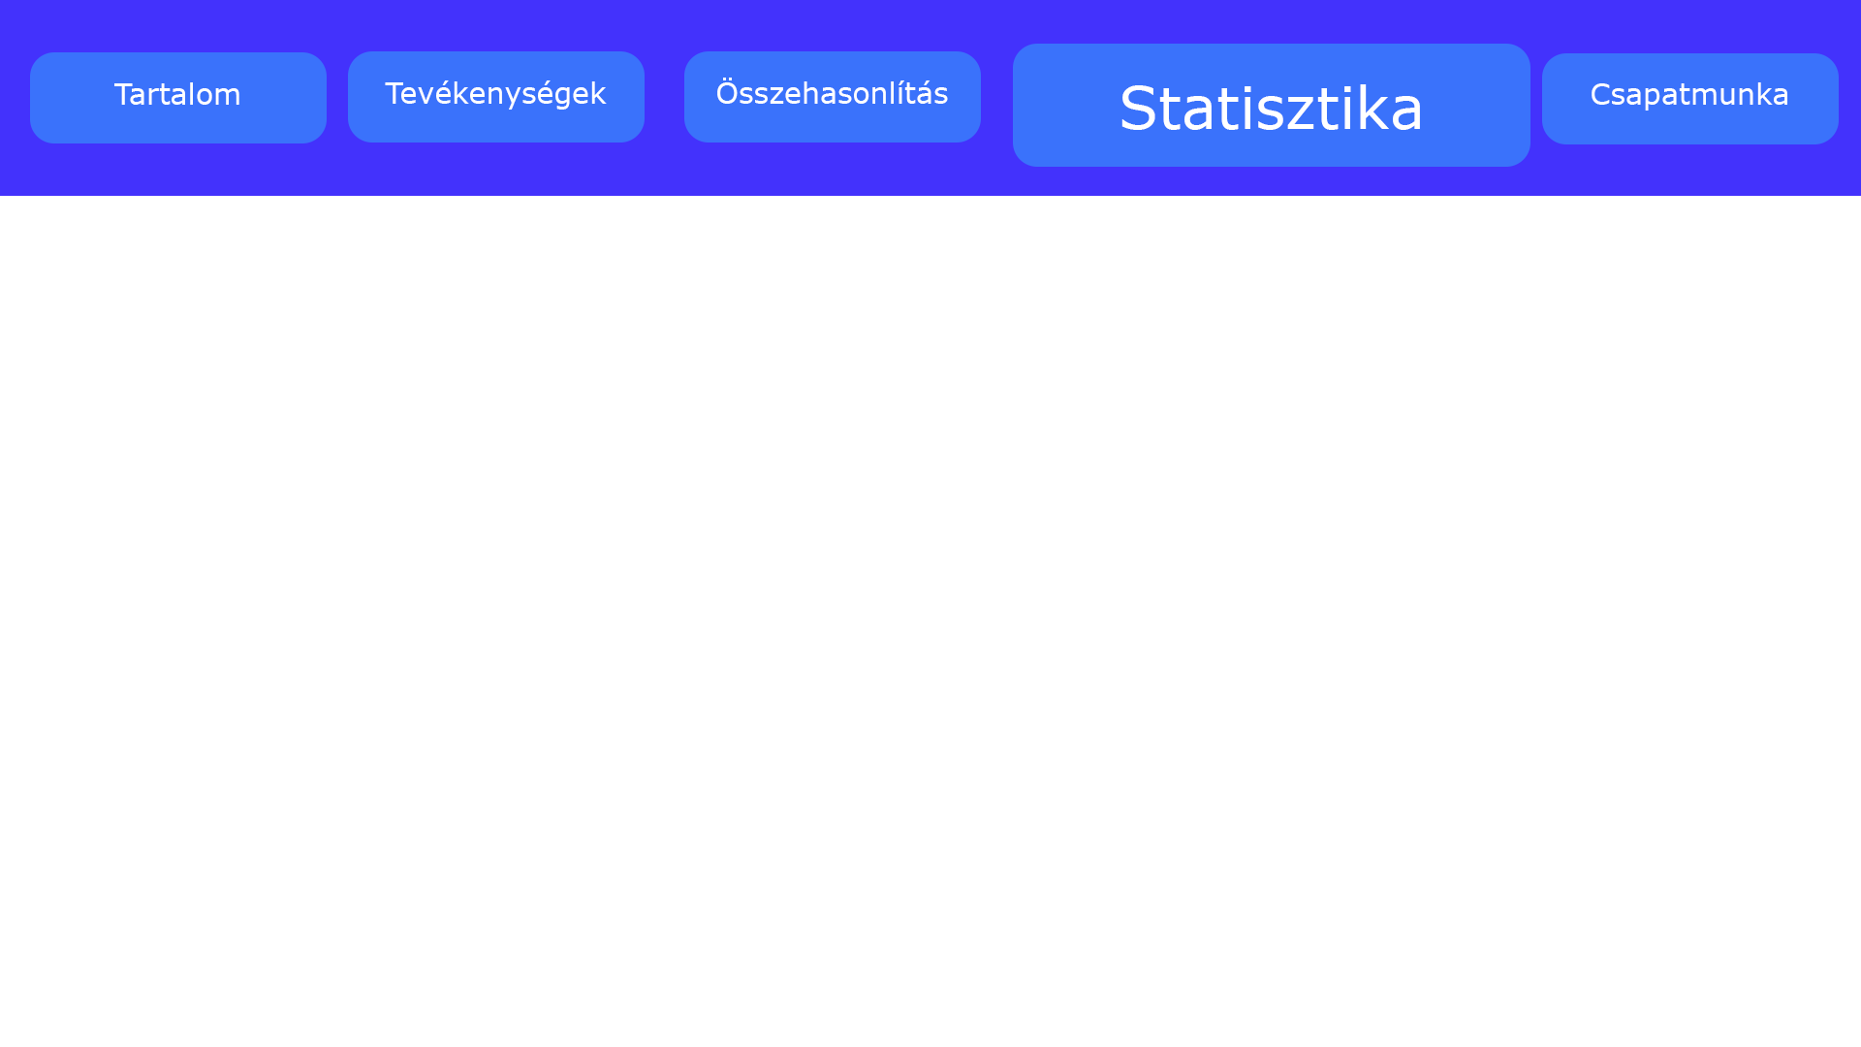
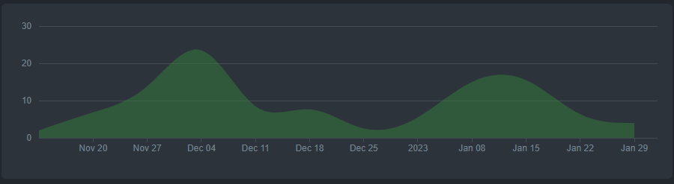
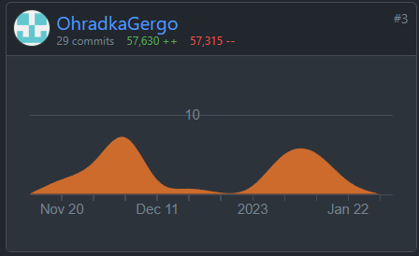
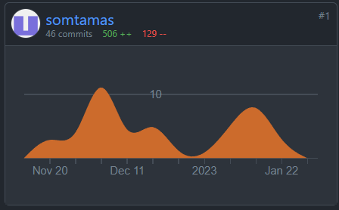

Tervezés:
Kornél – 6 feladat
Gergő – 7 feladat
Totya – 5 feladat
Megvalósítás:
Kornél – 5 feladat
Gergő – 3 feladat
Totya – 4 feladat
Tesztelés:
1-1 feladat mindenkinek
Összesen:
Kornél – 12 feladat
Gergő – 11 feladat
Totya – 10 feladat

Slide 9
HTML, CSS, Bootstrap
Photoshop használat
Pontosabb reszponzivitás
Hatékonyabb kutatómunka
Kornél

Slide 10
Menüoptimalizálás
Jobb reszponzivitás
Photoshop használat
Bootstrap elemek használata
Gergő

Slide 11
Kutatómunka
Programozás
Precizitás
Csapatmunka
Totya

Slide 12





Gergő’s idea vót’
Kevés konfliktus
Gyakori egyetértés
Tanácsadás
Segítség
Folyamatos haladás

Slide 13

Köszönjük a figyelmet!
Készítette: Krizsák Kornél, Ohradka Gergő, Somlyai Tamás

